Slide 1
触发器
1 触发器的种类和触发事件
2 DML触发器
3 数据库事件触发器
4 DDL事件触发器
5 替代触发器

Slide 2
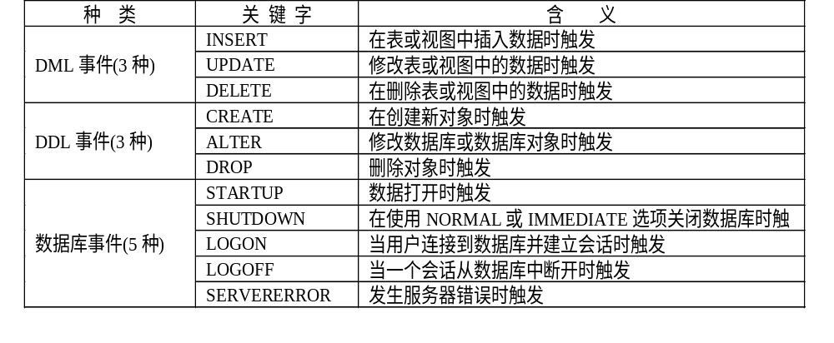
1 触发器的种类和触发事件
触发器必须由事件才能触发。触发器的触发事件分可为3类，分别是DML事件、DDL事件和数据库事件。

Slide 3
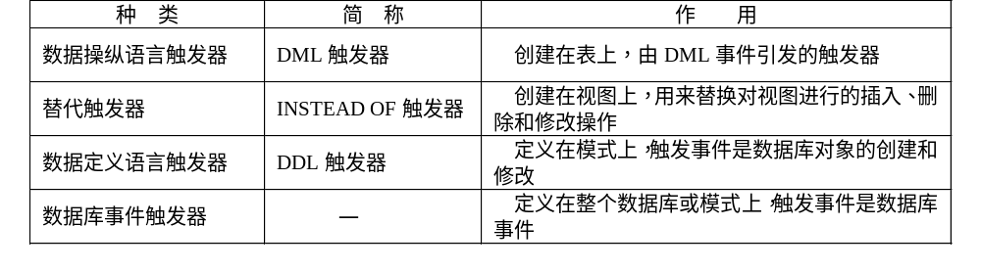
触发器的类型可划分为4种：
1.数据操纵语言(DML)触发器
2.替代(INSTEAD OF)触发器
3.数据定义语言(DDL)触发器
4.数据库事件触发器

Slide 4
2 DML触发器
2.1 DML触发器的要点
DML触发器是定义在表上的触发器，由DML事件引发。编写DML触发器的要素是：
* 触发的表，即在其上定义触发器的表。
* 触发的事件，INSERT、UPDATE和DELETE。
* 触发时间，BEFORE和AFTER，分别表示触发动作发生在DML语句执行之前和语句执行之后。
* 触发级别，有语句级触发器和行级触发器两种。语句级触发器表示SQL语句只触发一次触发器，行级触发器表示SQL语句影响的每一行都要触发一次。

Slide 5
2.2 DML触发器的创建
创建DML触发器需要CREATE TRIGGER系统权限。创建DML触发器的语法如下：
CREATE [OR REPLACE] TRIGGER 触发器名
{BEFORE|AFTER|INSTEAD OF} 触发事件1 [OR 触发事件2...]
ON 表名
WHEN 触发条件
[FOR EACH ROW]
DECLARE
声明部分
BEGIN
主体部分
END;

Slide 6
其中：
BEFORE、AFTER和INSTEAD OF：说明触发器的类型。
触发事件：指INSERT、DELETE或UPDATE事件，事件可以并行出现，中间用OR连接。
对于UPDATE事件，还可以用以下形式表示对某些列的修改会引起触发器的动作：
UPDATE OF 列名1，列名2...
ON 表名：表示为哪一个表创建触发器。
WHEN 触发条件：表示当该条件满足时，触发器才能执行。
FOR EACH ROW：表示触发器为行级触发器，省略则为语句级触发器。

Slide 7
2.3 行级触发器的应用
在行级触发器中，SQL语句影响的每一行都会触发一次触发器，所以行级触发器往往用在对表的每一行的操作进行控制的场合。若在触发器定义中出现FOR EACH ROW子句，则为行级触发器。
【示例1】 创建包含插入、删除、修改多种触发事件的触发器DML_LOG，对EMP表的操作进行记录。用INSERTING、DELETING、UPDATING谓词来区别不同的DML操作。

Slide 8
在创建触发器之前，需要先创建事件记录表LOGS，该表用来对操作进行记录。该表的字段含义解释如下：
LOG_ID：操作记录的编号，数值型，它是该表的主键，由序列自动生成。
LOG_TABLE：进行操作的表名。
LOG_DML：操作的动作，即INSERT、DELETE或UPDATE三种之一。
LOG_KEY_ID：操作时表的主键值，数值型。对于emp表，主键是empno。
LOG_DATE：操作的日期，日期型，取当前的系统时间。
LOG_USER：操作者，字符型，取当时的操作者账户名。比如登录SCOTT账户进行操作，在该字段中，记录账户名为SCOTT。

Slide 9
步骤1：创建如下的记录表LOGS：
CREATE TABLE logs(
    LOG_ID NUMBER(10) PRIMARY KEY,
    LOG_TABLE VARCHAR2(10) NOT NULL,
    LOG_DML VARCHAR2(10),
    LOG_KEY_ID NUMBER(10),
    LOG_DATE DATE,
    LOG_USER VARCHAR2(15)
);
步骤2：创建一个LOGS表的主键序列LOGS_ID_SEQ：
CREATE SEQUENCE logs_id_seq INCREMENT BY 1
START WITH 1 MAXVALUE 9999999 NOCYCLE NOCACHE;

Slide 10
步骤3：创建和编译以下触发器：
CREATE OR REPLACE TRIGGER DML_LOG
BEFORE --触发时间为操作前
DELETE OR INSERT OR UPDATE -- 由三种事件触发
ON emp
FOR EACH ROW -- 行级触发器
BEGIN
IF INSERTING THEN
INSERT INTO logs VALUES (logs_id_seq.NEXTVAL, 'EMP', 'INSERT', :new.empno, SYSDATE, USER);
ELSIF DELETING THEN
INSERT INTO logs VALUES (logs_id_seq.NEXTVAL, 'EMP', 'DELETE', :old.empno, SYSDATE, USER);
ELSE
INSERT INTO logs VALUES (logs_id_seq.NEXTVAL, 'EMP', 'UPDATE', :new.empno, SYSDATE, USER);
END IF;
END;

Slide 11
步骤4：在EMP表中插入记录：
INSERT INTO emp(empno,ename,job,sal) VALUES (8001, 'MARY', 'CLERK', 1000);
COMMIT;
步骤5：检查LOGS表中记录的信息：
SELECT * FROM LOGS;
执行结果为：
LOG_ID LOG_TABLE LOG_DML LOG_KEY_ID LOG_DATE LOG_USER
------------ ------------ -------------- ----------------------- ---------------- -------------------
1 EMP INSERT 8001 29-3月 -04 TEST

Slide 12
【练习1】修改、删除刚刚插入的雇员记录，提交后检查LOGS表的结果。
【练习2】为DEPT表创建同样的触发器，使用LOGS表进行记录，并检验结果。

Slide 13
行级别触发器中的相关标识符
当触发器被触发时，要使用被插入、更新或删除的记录中的列值，有时要使用操作前、后列的值 ，可以使用：
:NEW 修饰符访问操作完成后列的值
:OLD 修饰符访问操作完成前列的值
特性 | INSERT | UPDATE | DELETE
OLD | NULL | 有效 | 有效
NEW | 有效 | 有效 | NULL

Slide 14
DML触发器中的谓词
在DML触发器中，他们被不同的DML语句所触发，有三个布尔型函数来确定操作到底是什么：
谓词 | 描述
INSERTING | 如果触发语句是INSERT，则为TRUE，否则为FALSE
UPDATING | 如果触发语句是UPDATE，则为TRUE，否则为FALSE
DELETING | 如果触发语句是DELETE，则为TRUE，否则为FALSE

Slide 15
【示例2】 用触发器实现自增字段。
建表
create table testtri(pid number(5),info varchar2(10));
序列
create sequence seq_testtri;
触发器
create or replace trigger tr_testtri
before
insert
on testtri
for each row
begin
select seq_testtri.nextval into :new.pid from dual;
end;

Slide 16
2.4 语句级触发器的应用
同行级触发器不同，语句级触发器的每个操作语句不管操作的行数是多少，只触发一次触发器，所以语句级触发器适合于对整个表的操作权限等进行控制。在触发器定义中若省略FOR EACH ROW子句，则为语句级触发器。

Slide 17
【示例1】 创建一个语句级触发器CHECK_TIME，限定对表EMP的修改时间为周一至周五的早8点至晚5点。
步骤1：创建和编译以下触发器：
CREATE OR REPLACE TRIGGER CHECK_TIME
BEFORE
UPDATE OR INSERT OR DELETE
ON EMP
BEGIN
IF (TO_CHAR(SYSDATE,'DY') IN ('SAT','SUN'))
OR TO_CHAR(SYSDATE,'HH24')< '08'
OR TO_CHAR(SYSDATE,'HH24')>='17' THEN
RAISE_APPLICATION_ERROR(-20500,'非法时间修改表错误！');
END IF;
END;

Slide 18
步骤2：当前时间为18点50分，在EMP表中插入记录：
UPDATE EMP SET SAL=3000 WHERE EMPNO=7369;
显示结果为：
UPDATE EMP SET SAL=3000 WHERE EMPNO=7369
*
ERROR 位于第 1 行:
ORA-20500: 非法时间修改表错误！
ORA-06512: 在"STUDENT.CHECK_TIME", line 5
ORA-04088: 触发器 ‘STUDENT.CHECK_TIME’ 执行过程中出错
说明：通过引发异常限制对数据库进行的插入、删除和修改操作的时间。

Slide 19
【练习1】设计一个语句级触发器，限定只能对数据库进行修改操作，不能对数据库进行插入和删除操作。在需要进行插入和删除时，将触发器设置为无效状态，完成后重新设置为生效状态。

